Slide 1

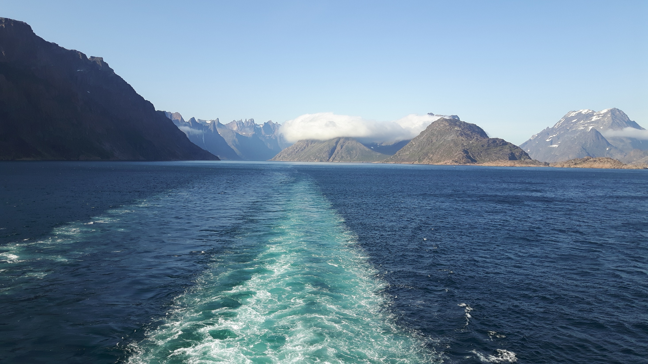
Eigen data niet meer op de C:\ schijf opslaan.

Slide 2
De fout van Windows
Bij een verse installatie van window staat alles op de C:\ schijf
Ook bij aanschaf van een pc of laptop waar een 2e schijf of partitie aanwezig is zal deze meestal onbenut leeg blijven
Windows heeft de mogelijkheden om alles op een andere schijf op te slaan, maar standaard staat dit niet aan.
Dus bij de meeste mensen staat alles op een veel te volle C:\ schijf en daarnaast staat een ongebruikte D:\ schijf

Slide 3
Via Instellingen.
Vroeger was er 1 methode om je eigen data naar een andere schijf te zetten.
In al hun wijsheid heeft microsoft in de latere window versies dit aangepast en vereenvoudigd.
Alleen de oude methode is blijven bestaan en om alles goed te laten werken is het nu eigenlijk nodig om beide instellingen te doen.
Tot zo ver dus hun wijsheid…..

Slide 4
Wat moeten we verplaatsen
Dit zijn de belangrijkste directories die we moeten verplaatsen om al onze eigen files op de andere schijf te zetten.

Slide 5
De beste volgorde om de instellingen te wijzigen is
Eerst de nieuwe methode, omdat deze op de andere schijf de directories aanmaakt
Nadeel, deze methode kopieert reeds bestaande bestanden niet mee.
Nadien de oude methode.
Deze maakt geen nieuwe directories aan (maar dat is nu reeds gebeurd door de eerste methode
Maar nu worden wel de reeds bestaande files overgebracht naar de andere schijf.
Dus hier hadden de programmeurs van Microsoft (die in staat zijn om AI te programmeren) wel een beetje meer hun best mogen doen.

Slide 6
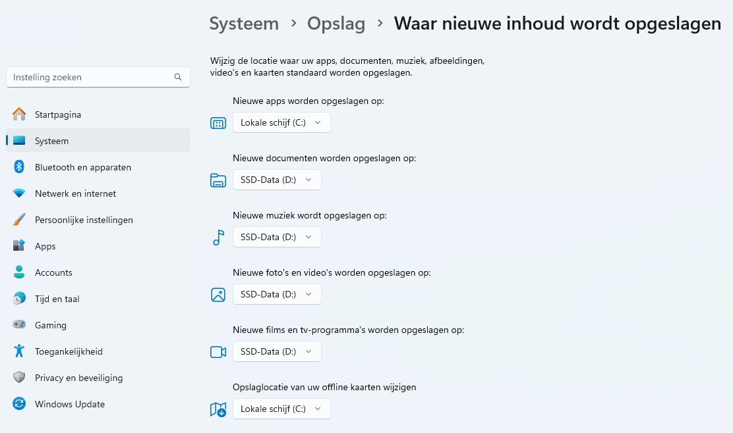
Dan nu eerst de nieuwe methode
Win 10 en 11 verschillen niet veel voor deze methode.
De vensters hier zijn genomen van Win 11
Instellingen.. Systeem… Opslag… Geavanceerde opslaginstellingen… Waar nieuwe inhoud wordt opgeslagen
Vul hier voor elk item de gewenste schijf in.
In dit voorbeeld wordt nu op de SSD-Data (D)
Een directory (Gebruiker of anders de naam van de gebruiker) aangemaakt met daarin de directories.
Files die reeds op de C:\ schijf staan blijven daar staan.

Slide 7
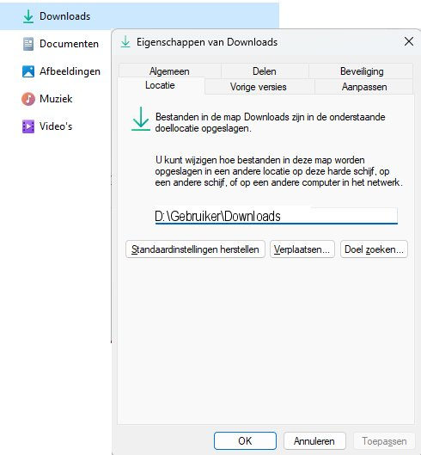
Om alles volledig in orde te zetten passen we nu de oude methode toe.
Deze is iets omslachtiger. De uitleg doen we met de directory Downloads.
Dit moet dan voor al de andere herhaald worden.
Op de C:\Gebruikers\Downloads rechter muisknop, eigenschappen
Tabblad locatie Kies nu Verplaatsen en kies de directory die in de vorige methode reeds is aangemaakt.
Nu Toepassen en het verplaatsen wordt uitgevoerd.
OPGEPAST dat je voor deze methode de juiste directories kiest

Slide 8
gedaan

